Slide 1
6.2 I/O系统的可靠性、可用性和可信性
处理器性能已经很高，人们更加关注系统可靠性。
反映外设可靠性能的参数有：
  可靠性（Reliability）
  可用性（Availability）
  可信性（Dependability）
系统的可靠性：系统从某个初始参考点开始一直连续提供服务的能力。
  用平均无故障时间MTTF来衡量。
  （Mean Time To Failure）

Slide 2
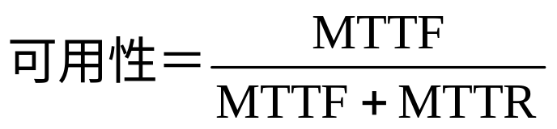
6.2 I/O系统的可靠性、可用性和可信性
  MTTF的倒数就是系统的失效率。
  如果系统中每个模块的生存期服从指数分布，则系统整体的失效率是各部件的失效率之和。
系统的可用性：系统正常工作的时间在连续两次正常服务间隔时间中所占的比率。
  MTTF+MTTR：平均失效间隔时间MTBF
    （Mean Time Between Failure）
系统的可信性：服务的质量。即在多大程度上可以合理地认为服务是可靠的。（不可以度量）

Slide 3
6.2 I/O系统的可靠性、可用性和可信性
例6.2 假设磁盘子系统的组成部件和它们的MTTF如下：
（1）磁盘子系统由10个磁盘构成，每个磁盘的MTTF为1000000小时；
（2）1个SCSI控制器，其MTTF为500000小时；
（3）1个不间断电源，其MTTF为200000小时；
（4）1个风扇，其MTTF为200000小时；
（5）1根SCSI连线，其MTTF为1000000小时。
假定每个部件的生存期服从指数分布，同时假定各部件的故障是相互独立的，求整个系统的MTTF。

Slide 4
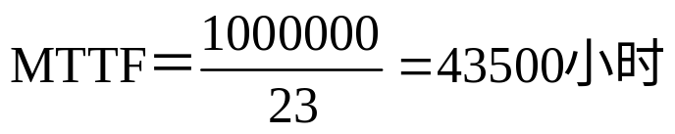
6.2 I/O系统的可靠性、可用性和可信性
解 整个系统的失效率为：
系统的MTTF为系统失效率的倒数，即：
即将近5年。

Slide 5
6.2 I/O系统的可靠性、可用性和可信性
提高系统组成部件可靠性的方法
  有效构建方法（valid construction）
    在构建系统的过程中消除故障隐患，这样建立起来
    的系统就不会出现故障。
  纠错方法（error correction）
    在系统构建中采用容错的方法。这样即使出现故障，
    也可以通过容错信息保证系统正常工作。

